Slide 1
Ступинский техникум им. А.Т.Туманова
Игра-викторина

Slide 2
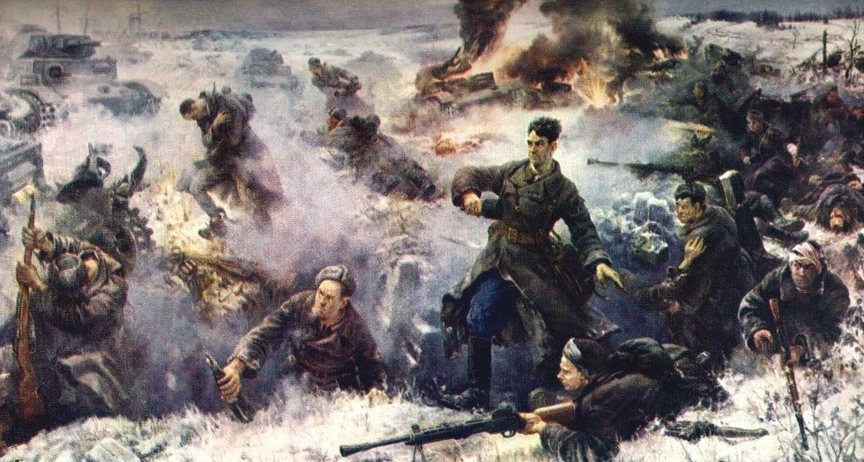
Великая Отечественная Война
Вопрос 1
«Велика Россия, а отступать некуда – позади Москва». Кому принадлежат эти известные слова?
Клочкову В.Г.
Кутузову М.И.
Гастелло Н.Ф.
Матросову А.М.

Slide 3
Великая Отечественная Война
Вопрос 2
Этой юной партизанке суждено было стать, хоть и посмертно, четвёртой женщиной – Героем Советского Союза и первой в Великой Отечественной войне. Назовите её имя.
Елена Бесфамильная
Зоя Космодемьянская
Дарья Иванова
Мария Трофимова

Slide 4
Великая Отечественная Война
Вопрос 3
Кто из летчиков совершил первый ночной таран в небе над Москвой?
Талалихин
Маресьев
Кожедуб
Покрышкин

Slide 5
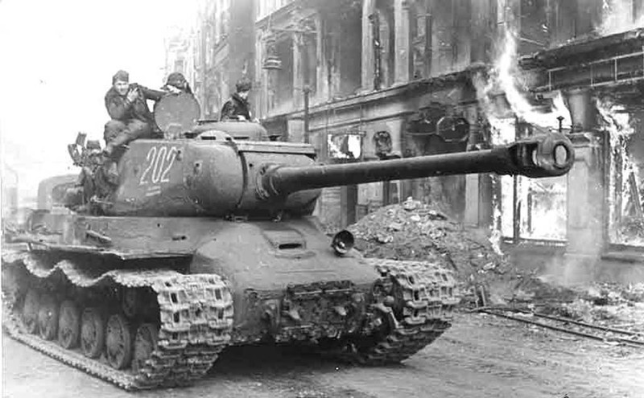
Великая Отечественная Война
Вопрос 4
Какие имя и фамилия зашифрованы в названии советского танка «ИС»?
Иван Степанов
Иосиф Сталин
Иосиф Самойлов
Иван Семенов

Slide 6
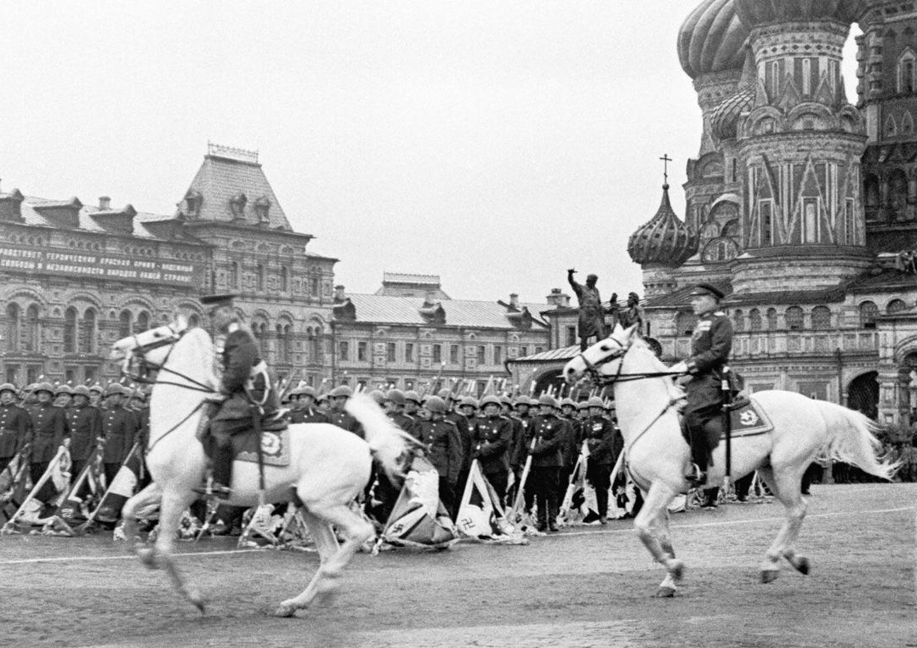
Великая Отечественная Война
Вопрос 5
Этот полководец командовал Парадом Победы на Красной площади Москвы.
Г. К. Жуков
Малиновский Р.Я.
А.М.Василевский
Рокоссовский К.К

Slide 7
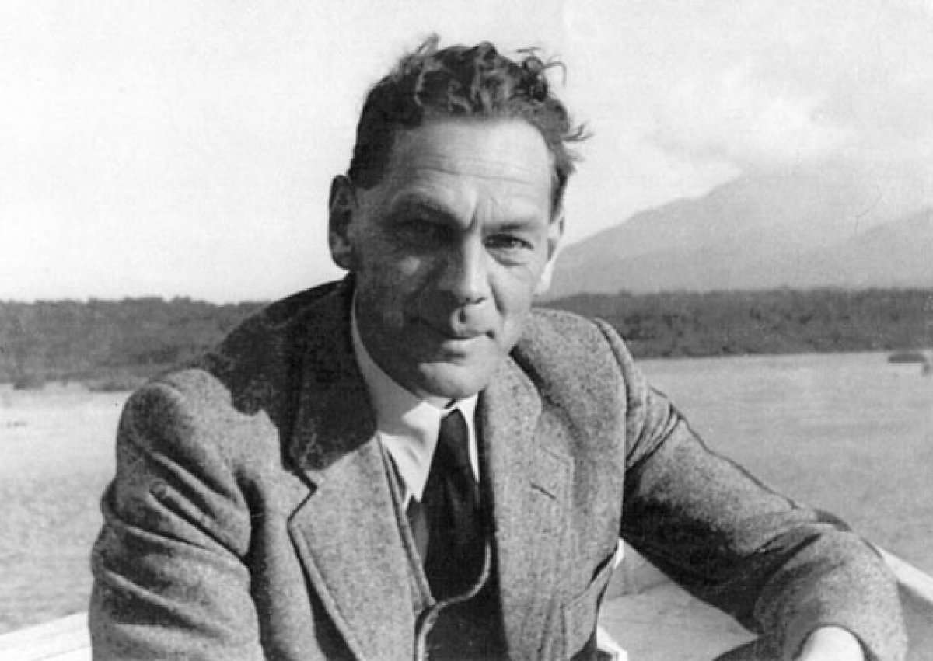
Великая Отечественная Война
Вопрос 6
Кем был Рихард Зорге, получивший посмертно звание Героя Советского Союза?
Лётчиком- испытателем
Командиром партизанского отряда.
Конструктором танков
Советским разведчиком

Slide 8
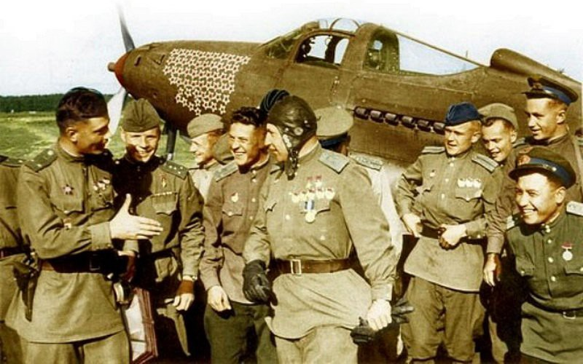
Великая Отечественная Война
Вопрос 7
Кто из перечисленных был четырежды Героем Советского Союза?
С.М. Будённый.
Г.К. Жуков.
А.И. Покрышкин
И.Н. Кожедуб.

Slide 9
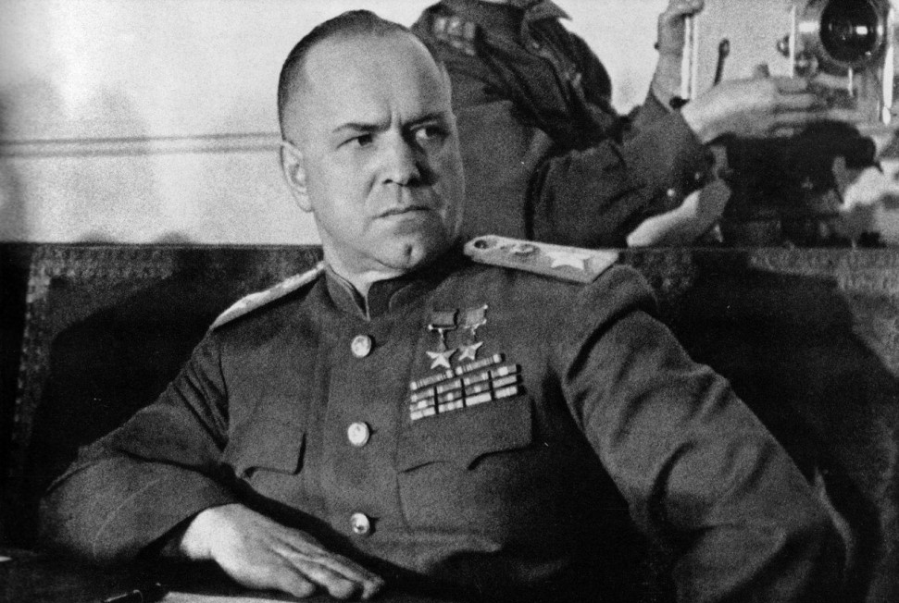
Великая Отечественная Война
Вопрос 8
Какому полководцу народ присвоил почётное звание «Маршала Победы»?
Баграмяну
Жукову
Рокоссовскому
Коневу

Slide 10
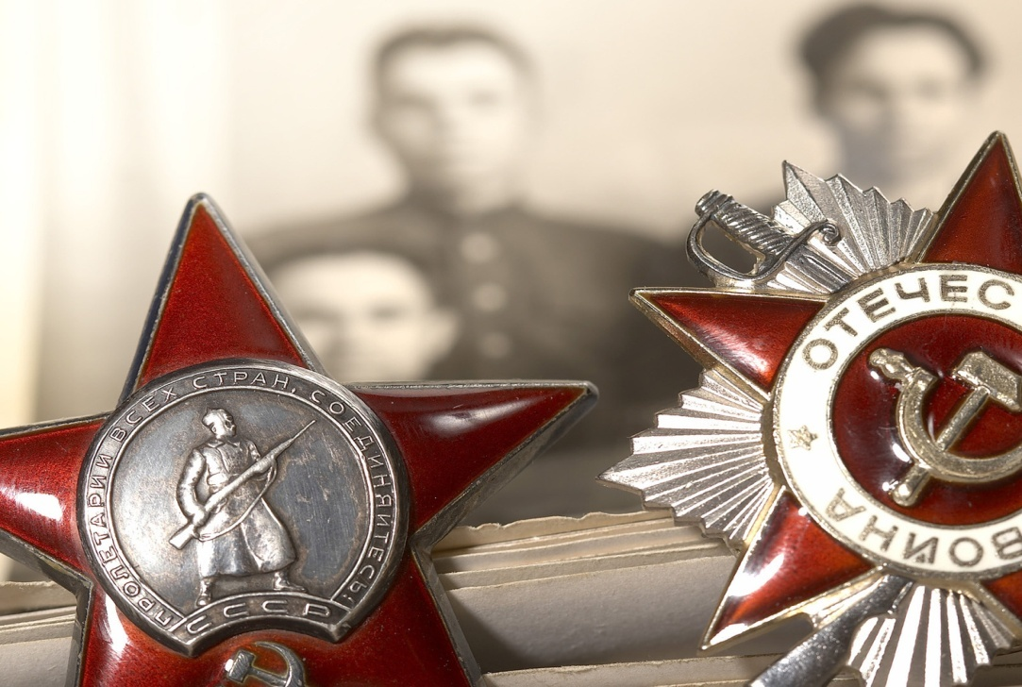
Великая Отечественная Война
Вопрос 9
Какой из орденов называется солдатским?
Орден Победы
Орден Славы
Орден Красной звезды
Орден Мужества

